Slide 1

스크립트 언어 기획발표
02반
2019180025
우정연
03반
2016182046
강경천

Slide 2
어디병원
목차
1. 프로그램소개
2. 사용할API
3. UI 구성
4. 개발계획
5. 프로그램
시연
6. Git commit
현황

Slide 3
어디병원
프로그램소개
경기도에 있는 병원정보를 알려주는 프로그램이다.
진료과목을 선택할 수 있어 더욱 정확한 정보전달이 가능하다.
지도API를 사용하여 병원의 위치를 알려준다.

Slide 4
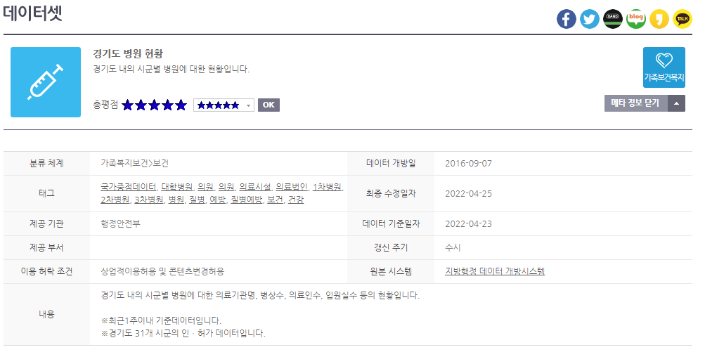
어디병원
사용할 API
경기도 내의 병원, 의원, 한의원, 한방병원, 전문병원 등의 병원명, 소재지주소, 소재지 위치등의 정보를 제공
경기도 병원 현황 | 공공데이터포털 (data.go.kr)
Notes:
지도는 그냥 구글 맵 사용해서
네이버 API 부분은 뺐습니다.
# example tile sever:
self.map_widget.set_tile_server("https://mt0.google.com/vt/lyrs=m&hl=en&x={x}&y={y}&z={z}&s=Ga", max_zoom=22) # google normal
self.map_widget.set_tile_server("https://mt0.google.com/vt/lyrs=s&hl=en&x={x}&y={y}&z={z}&s=Ga", max_zoom=22) # google satellite
원래 설명은
“경기도 데이터 드림에 있는 경기도내 있는 모든 병원 데이터 현황” 이지만,
경기도 내 모든 병원을 다루고 있지 않아 설명을 변경했습니다.

Slide 5
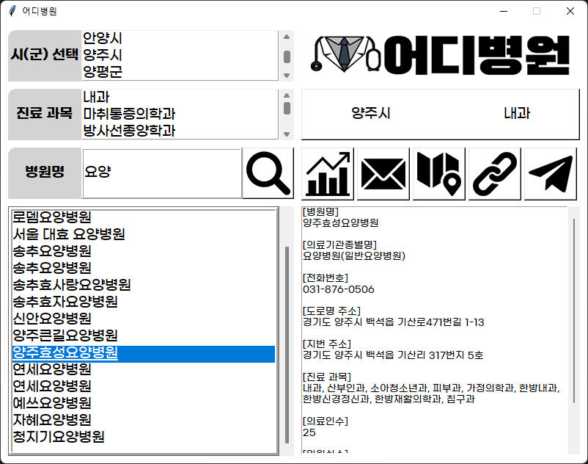
어디병원
UI구성
번호 | 내용
1 | 시(군)선택 ex)안양시,가평군
2 | 진료과목 ex)방사선과, 내과
3 | 병원명
4 | 검색버튼
5 | 병원리스트
6 | 로고
7 | 필터 정보 표시 및 초기화 버튼
8 | 그래프 보기
9 | 메일 보내기
10 | 지도보기
11 | 네이버 검색
12 | 텔레그램 보내기
13 | 병원 정보 출력
1
6
2
7
3
4
8
9
10
11
12
5
13

Slide 6
어디병원
개발계획(Todo), Done
주차 | Todo | Done
1주차 (4.27~5.3) | 주제 선정 프로젝트 준비 | 공공데이터 포털 이용 API 수집 (사례조사 및 활용 신청) Git 저장소 생성 | 100%
2주차 (5.4~5.10) | 리소스 수집 UI 설계 | 리소스 제작 및 수집 UI 화면 구상 | 100%
3주차 (5.11~ 5.17) | Open API 연동 UI 화면 구현 기획발표(5/17) | UI 화면 구현 프로젝트 문서화 발표영상 촬영 | 100%
4주차 (5.18~5.24) | 이메일, 지도 구현 다양한 검색 기능 구현 | 이메일, 지도, 링크 구현 다양한 검색 기능 구현 | 100%
5주차(5.25~5.31) | 그래프 구현 중간발표(5/31) | 그래프 구현 지도 보충 구현 프로젝트 및 문서화 UI 재디자인 및 구현 | 100%
6주차(6.1~6.7) | C/C++ 연동 구현 배포파일 작성 텔레그램 연동 구현 | - | 0%
7주차(6.8~6.14) | 수정 및 보완 최종발표(6/14) | - | 0%

Slide 7
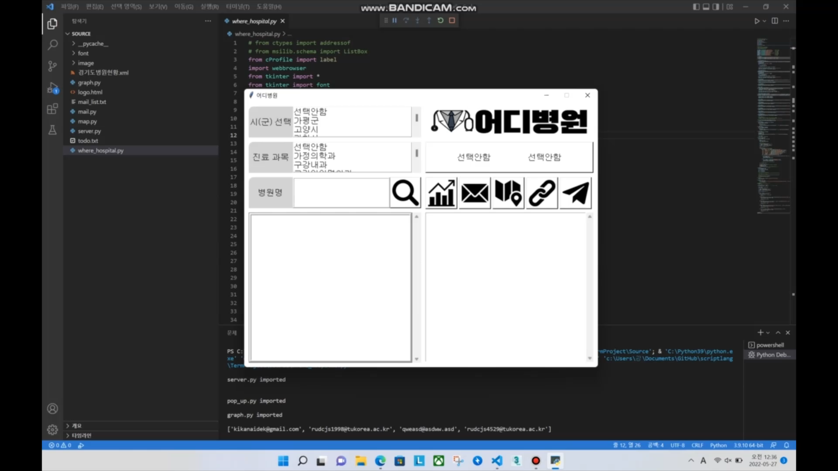
어디병원
프로그램 시연

Slide 8
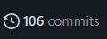
어디병원
Git commit 현황
https://github.com/WOOLUCY/scriptlang

Slide 9
감사합니다

